Slide 1
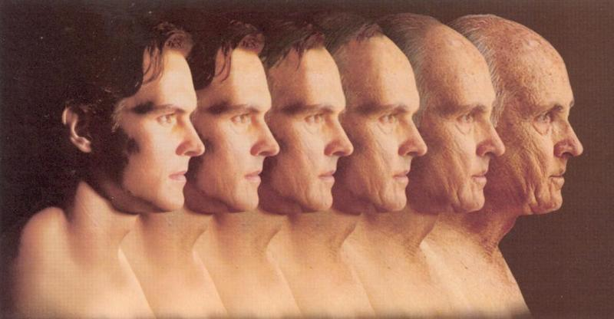
Геронтологія
Розмаїтого Дмитра, 9-б клас

Slide 2
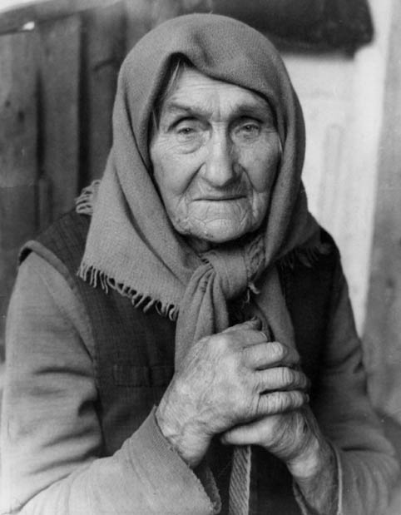
Старість – дуже важкий період в житті людини, а демографічне старіння вимагає від суспільства все більших фінансових витрат й інших матеріальних ресурсів на обслуговування цієї вікової категорії населення. Суспільство повинно взяти на себе вирішення всіх проблем, пов’язаних з комплексом захисту і соціального обслуговування та забезпечення літніх й старих людей.

Slide 3
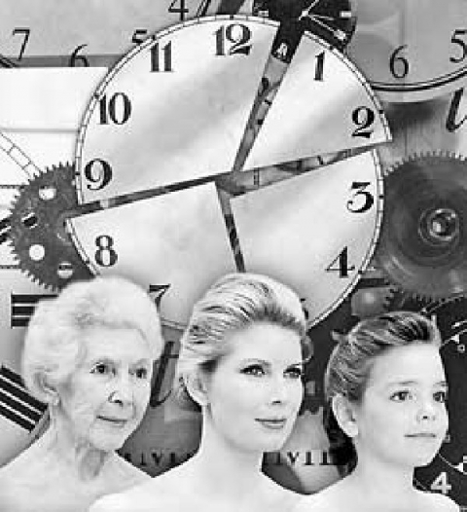
Старіння населення є однієї з глобальних проблем сучасного світу. Відповідно до класифікації Всесвітньої організації охорони здоров'я до літнього віку відноситься населення у віці від 60 до 74 р., до старого - від 75 до 89 років, а до довгожителів - 90 років і більше. Соціологи називають ці періоди людського життя "третім віком", і демографи вводять поняття "третього" (60-75 років) і "четвертого" (понад 75 років) віків.

Slide 4
Соціальна геронтологія на сучасному етапі відчуває потребу у:
теоретичній систематизації, яка б дозволила обґрунтувати феномен старіння у всіх його аспектах;
навчанні професіоналів, здатних розробляти і виконувати державні програми стосовно населення літнього і старого віку, а також проводити політику соціального захисту осіб цієї вікової категорії.

Slide 5
Метою курсу є ознайомлення майбутніх спеціалістів:
з біосоціальною сутністю старіння і старості;
зі старінням населення як демографічним процесом у всіх його соціальних наслідках;
з соціальними, психологічними, медичними проблемами літнього і старого віку;
з особливостями адаптації до пенсійного періоду життя;
з можливостями трудової діяльності людини в літньому віці;
з основами догляду за безпомічними старими людьми, а також іншими соціально-психологічними, морально-етичними проблемами.

Slide 6
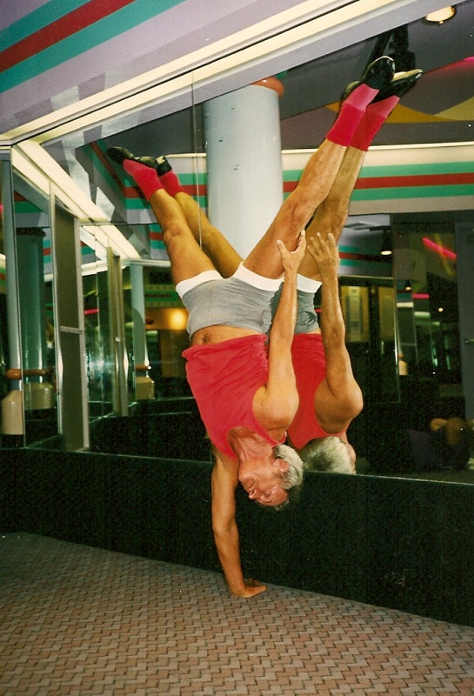
Основні поняття геронтології

Slide 7
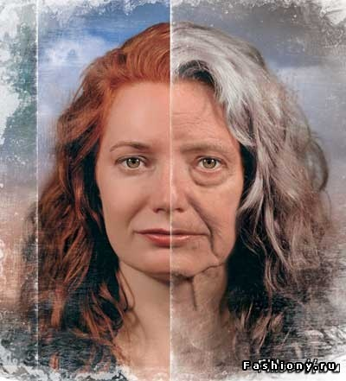
Геронтологія – (з грец. мови геронтос – старіння і логос – наука) – це наука про старість і старіння, що вивчає процеси старіння із загально-біологічних позицій, а також досліджує суть старості та вплив її приходу на людину і суспільство.

Slide 8
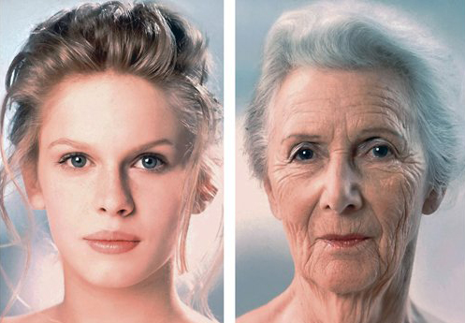
Необхідно чітко розрізняти поняття старіння і старість. Старість – закономірно наступаючий заключний період вікового індивідуального розвитку. Старіння – це руйнівний процес, що призводить до зниження фізіологічних функцій організму. Старіння представляє собою постійно розвиваючі і незворотні зміни структур і функцій живої системи. Старіння – це перш за все функція часу, його не можна зупинити. Старість і смерть – неминучі.

Slide 9
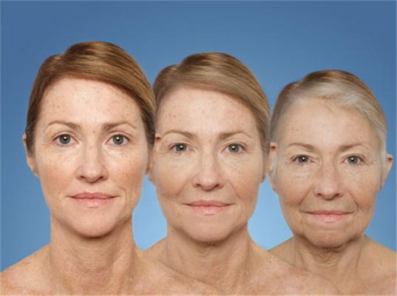
Старіння – процес суперечливого розвитку живих клітин від моменту зародження життя до його закінчення. Припущення, що потенційно безсмертні мікроорганізми, позбавлені наукової цінності життя планети як ціле – безмежне, можливостям її розвитку немає меж, але життя в рамках індивідуального існування, обмеженого в часі, не володіє цими властивостями. Для етапу індивідуального розвитку життєві програми запрограмовані, включаючи старіння і закінчення життя - смерть.

Slide 10
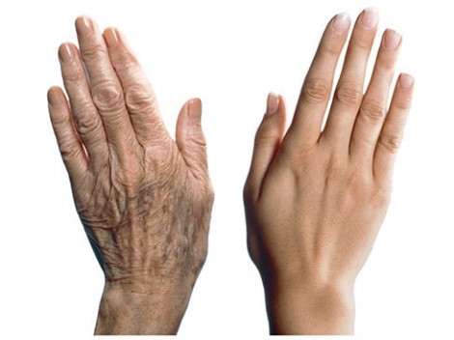
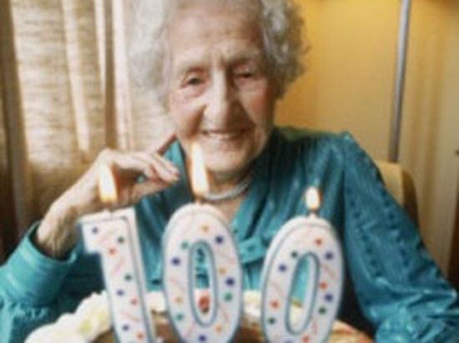

Основні поняття геронтології – вік, старіння, старість, довголіття, безсмертя – відображають людські уявлення про життєві процеси, об’єктивні закони життя, а також сильне бажання жити довго.

Slide 11
Існує дві традиційні точки зору на причини розвитку старіння
Старіння – генетично запрограмований процес, результат закономірної реалізації програми, закладеної у генетичному апараті.
Старіння – результат руйнування організму, викликаний різними факторами, дія яких повторюється і накопичується на протязі всього життя.

Slide 12
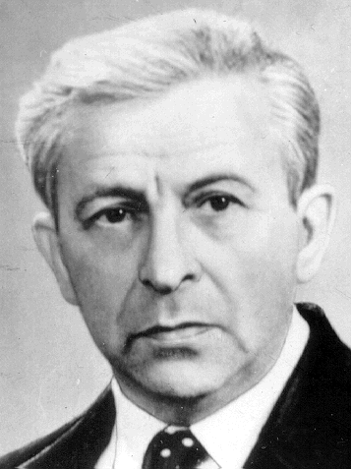
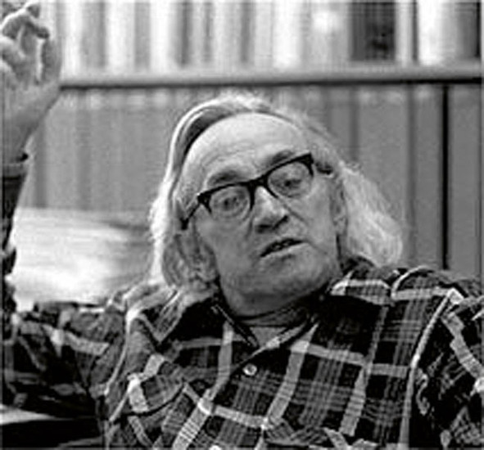
Відомий геронтолог В. В. Фролькис писав, що кожна людина легко може визначити відмінність між молодим і старим, але ніхто не може дати вичерпну наукову характеристику суті старіння і механізмів її розвитку. Вчений А. Комфорт підкреслював, що ні одна із висунутих гіпотез не в змозі пояснити старіння.

Slide 13
У даний час існує більш як 200 різних теорій процесу старіння. До прикладу:

Slide 14
Вихідною позицією представників так званої теорії зношування є: “Живі системи старіють під впливом інтенсивних життєвих процесів, а старіння прискорюється чи сповільнюється за законами фізики в залежності від динаміки процесів на рівні клітини, тканин, цілого організму”. Вчені цієї теорії доводили, що всі індивіди в популяції мають приблизно однакову тривалість життя, але її межа визначається темпом зношування, при цьому тривалість життя залежить від середньої величини витраченої енергії на 1 кг маси індивіда.

Slide 15
Теорія витрачення "життєвої" енергії в клітинах. Представники цієї теорії старіння (М. Бергер) вважають, що кожний організм отримує у спадщину визначену кількість "життєвого фермента", який з часом витрачається, що наближує організм до смерті.

Slide 16
Математична модель старіння і старості дозволила досліджувати старість як закономірні, математичні вимірювані явища, що протікають з поступовим збільшенням захворювань і ймовірності смерті.

Slide 17
Інтоксикаційні теорії старіння.
В кінці XIX ст. Ч. Бухард висунув положення "Кожен організм є лабораторією для токсинів". Вчені вважають, що старіння представляє собою процес само-інтоксикації в результаті збільшення рівня токсинів у клітині.

Slide 18
Теорію дисгармонії представляє концепція внутрішніх протиріч, згідно якої старіння є результатом порушення можливості оновлення клітини.

Slide 19
Існує концепція, яка пояснює старіння впливом біофізичних факторів на генетичний апарат клітин і накопичення радіоактивних речовин. Висока концентрація радіоактивних елементів порушує обмінні процеси і викликає процеси старіння в клітині.

Slide 20

Види старіння
Одна із основоположних проблем геронтології полягає в наступному: яким слід вважати процес старіння – нормальним, фізіологічним чи хворобливим, патологічним? Це питання дискутується давно. Римський філософ Теренцій Публій вперше висловив думку, що "старість є хвороба", а Сенека підкреслив, що старість – "невиліковна хвороба".

Slide 21
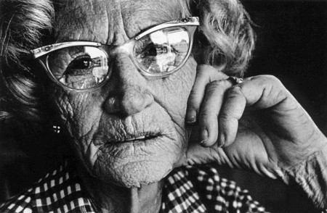
Гален був переконаний, що старість – це не хвороба, а особливий стан організму і в той же час це не здоров’я, характерне для молодості. Він розміщував старість на півдорозі між хворобою і здоров’ям.
Френсіс Бекон вважав, що старість представляє собою хворобу і її треба лікувати.
І. В. Давидовський
вважав, що старість
може бути ранньою
або пізньою виключно
з біологічних причин,
але як правило, завжди
своєчасною, і тільки
смерть завжди завчасна.

Slide 22
Види старіння:
Природне (фізіологічне, нормальне) старіння характеризується визначеним типом і послідовністю вікових змін, що відповідають біологічним, адаптаційно-регулятивним можливостям даної людської популяції.
Сповільнене (ретардіроване) старіння відмічається більш повільним, темпом вікових змін. Проявом цього типу старіння є феномен довголіття.
(патологічне, прискорене) старіння характеризується раннім розвитком вікових змін чи більш вираженим їх проявом в цей чи інший віковий період.
Передчасне

Slide 23
Передчасне старіння обумовлене як впливом факторів зовнішнього середовища (кліматичних, професійних, соціально-економічних, екологічних, побутових та ін.), так і дією різних, особливо хронічних, захворювань на функції визначених систем і органів людського організму.

Slide 24
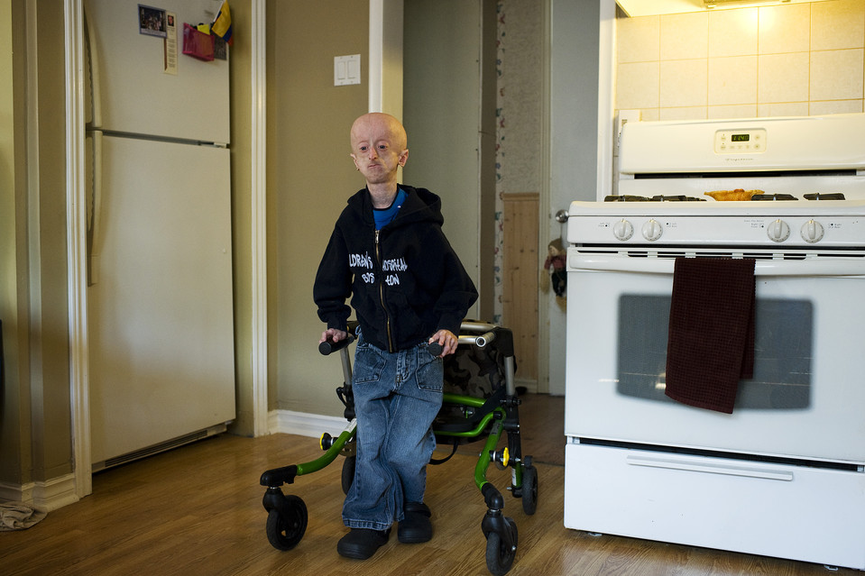
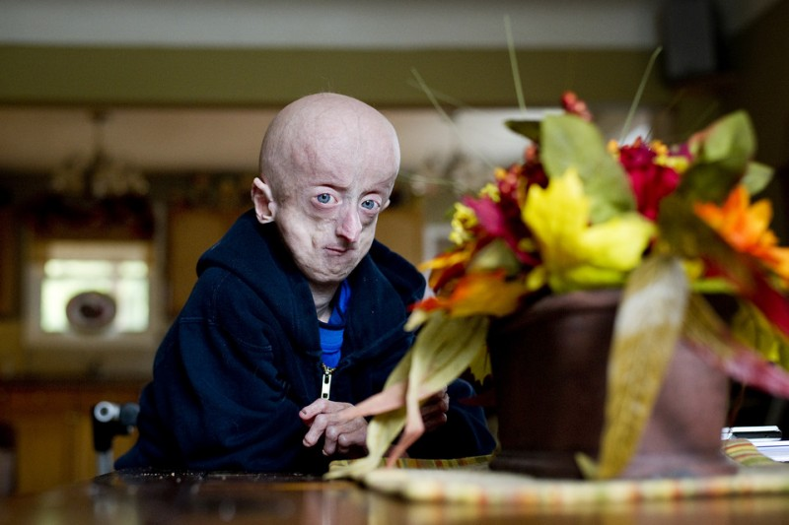
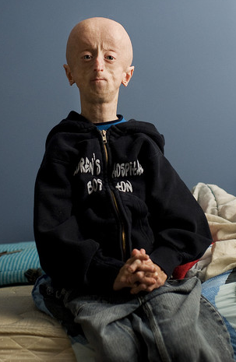
Знайомтеся, це Девін Скалліон. І йому 16 років. Не віриться? Йому теж. Девін страждає прогерією - рідкісним і смертельним генетичним захворюванням, який пришвидшує процес старіння у дітей і підлітків.
http://warnet.ws/news/56707

Slide 25
Фотогалерея
“Молодість та старість”

Slide 26
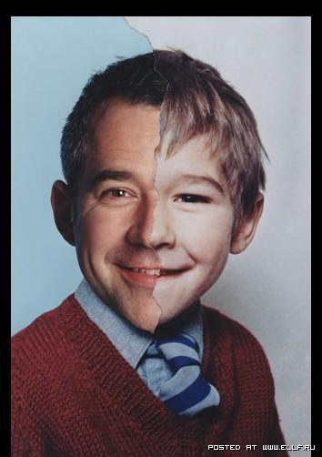
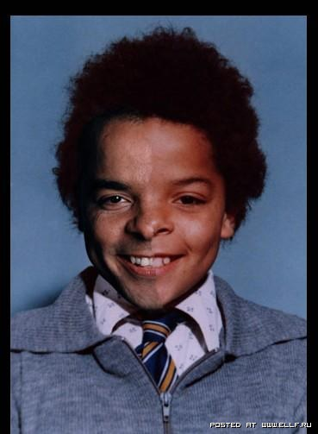

Slide 27
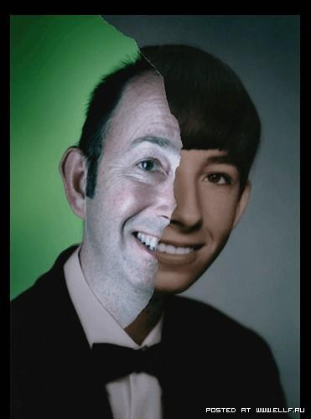
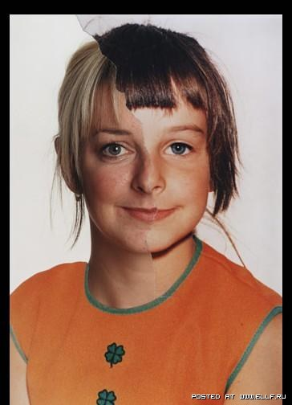

Slide 28
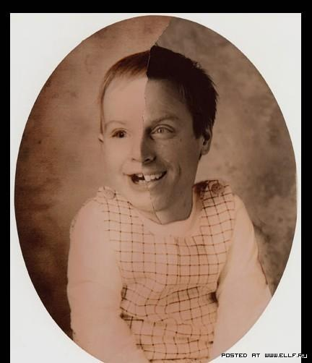
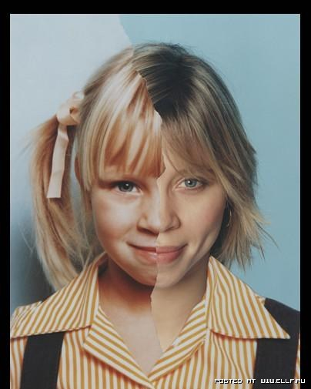

Slide 29
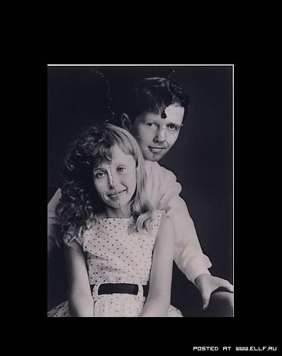
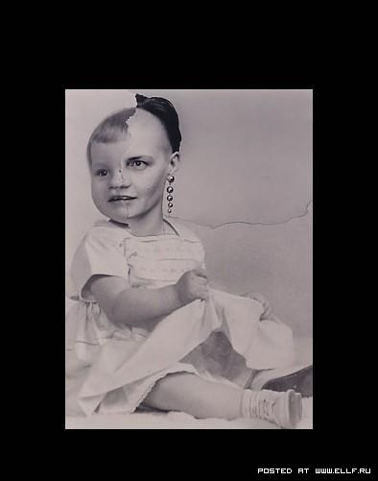

Slide 30
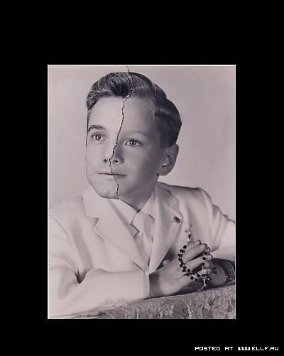
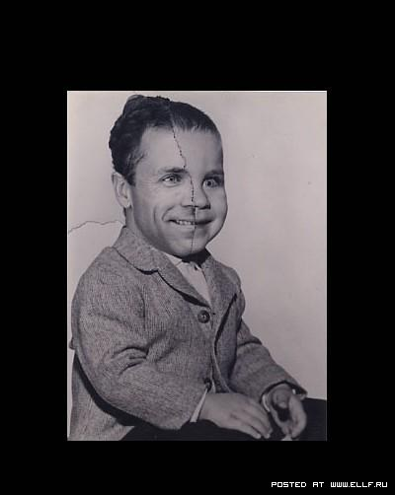

Slide 31
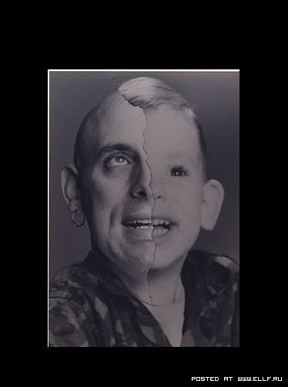
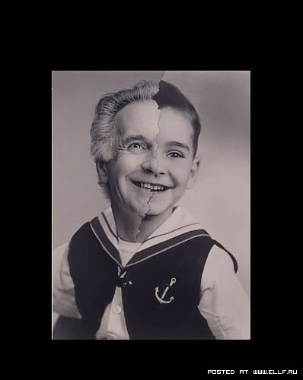

Slide 32
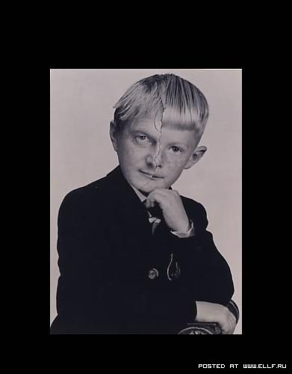
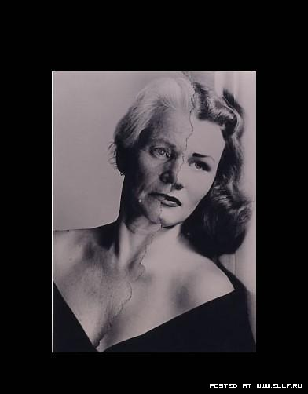

Slide 33
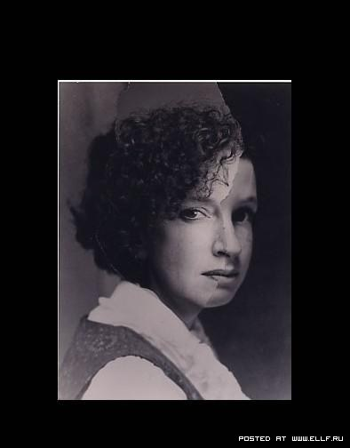
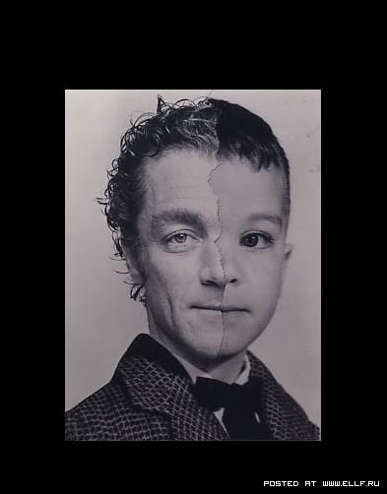

Slide 34
Дякую за увагу

